Slide 1


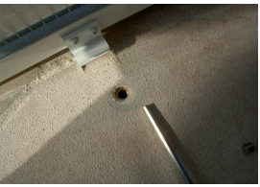
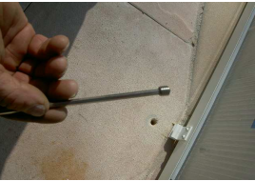
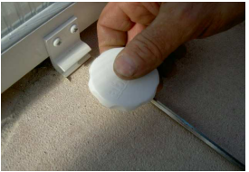
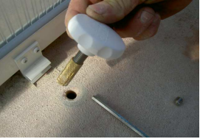
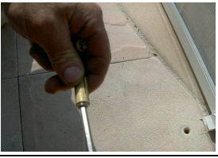
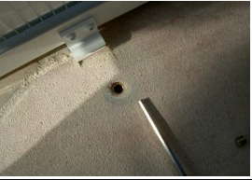
REMPLACEMENT DES CHEVILLES
DESCRIPTIF
Remplacement des chevilles
Niveau de difficulté
Débutant
Les outils nécessaires
Clé Allen de 5
MODE D’EMPLOI
1 A) Dévisser à l’aide de la clé Allen la vis obus au fond de la cheville et la sortir
B) Visser une molette dans la cheville afin d’extraire la cheville
C) Mettre en place la vis obus en début de filetage de la cheville neuve
D) Introduire la cheville neuve dans son logement et avec la clé Allen visser la vis obus jusqu’à expansion de la cheville
A
B
C
D

